Slide 1
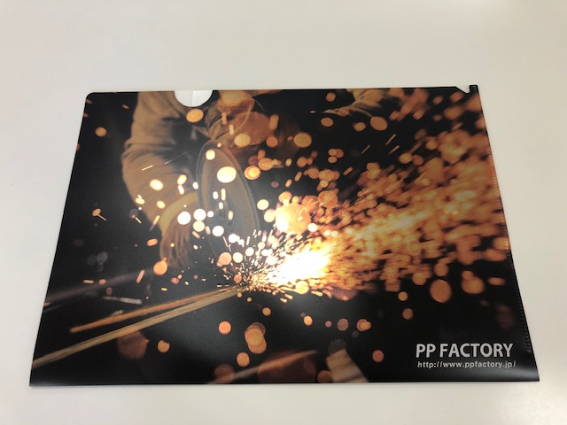
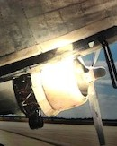
［商品名： A4メタルクリアファイル ］
商品特徴：
①特殊メタル処理によりキラッと輝くファイル
②クリアな部分もあるのでリアルメタルファイル
③透明・色透明・メタル・色メタルなどアート性の 高い商品展開が可能です。
メタルなのに 中の書類が見える！！
当社メリット：
部分的なメタル処理が可能になり、中の書類が確認できるメタルファイル。大量生産が可能でメタルで国内100万部もご用意可能。
ｻｲｽﾞ： Ｗ２２０×Ｈ３１０㎜
素材：PP（ﾎﾟﾘﾌﾟﾛﾋﾟﾚﾝ）半透明0.2㎜厚
印刷：UVｵﾌｾｯﾄ印刷 ﾒﾀﾙ＋4C＋白＋ニス/0C
梱包：適量ﾀﾞﾝﾎﾞｰﾙ梱包
製作日数：校了後 約1４日間（1万部）
生産地：日本 埼玉県
金額：1000部→＠155.7 5000部→55.2
10000部→＠46.4
〒338-0004埼玉県さいたま市中央区本西4-16-15
048-853-5221

